Slide 1

„24 Май-най българският празник“
Изготвил:Стелиан Петров

Slide 2
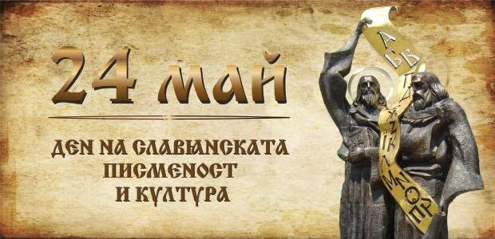
24 май е 144-ият ден в годината според григорианския календар (145-и през високосна). Остават 221 дни до края на годината.

Slide 3

24 май Ден на българската просвета и култура и на славянската писменост. Според църковния календар денят на Св. св. Кирил и Методий, създали първообраза на българската писменост, глаголицата, която е и славянска писменост, се чества на 11 май

Slide 4
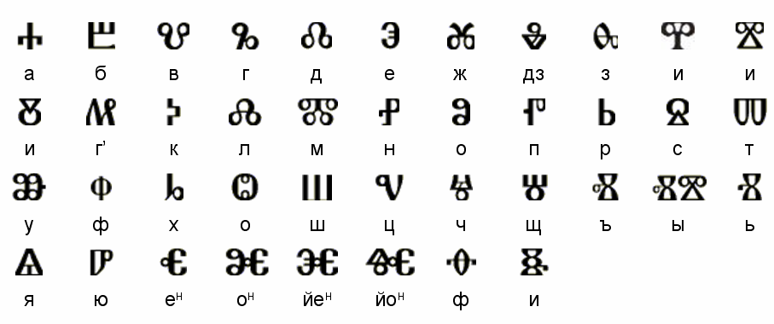
Глаголицата претърпява своеобразни промени, докато се оформи в сегашния си вид – кирилица, на която се пише на български, руски, украински, македонски, сръбски и други езици. Кирилицата е официална азбука в Монголия и в някои републики от бившия Съветски съюз, а до 19 век се е ползвала и в Румъния.Ето една снимка на оригиналната глаголица.

Slide 5
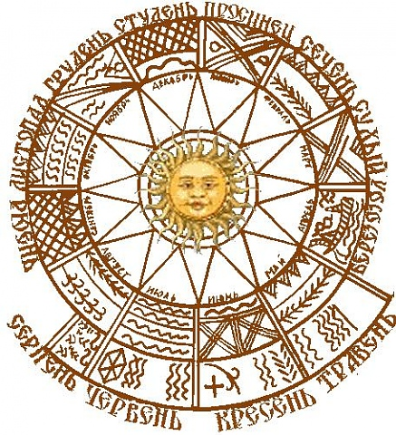
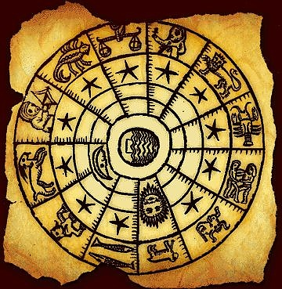
Свързването на датата 24 май с Деня на славянската писменост и българската култура произлиза от това, че след 1916 г., когато в България е установен Григорианския календар като държавен, граждански календар
Християнският григорианския календар
Католическиятгри горианския календар

Slide 6

24 май е Денят на българската просвета и култура и на славянската писменост. Денят се отбелязва като църковен празник още през 11 век.

Slide 7
Благодаря за вниманието!!!

